Slide 1

A Napelemek használata
Készítette:Kálmán Krisztina
Felkészítő tanár: Mészárosné Hrabovszki Katalin
Cím: 5600 Békéscsaba, Erzsébethelyi Általános Iskola
(Kattints a napra)

Slide 2
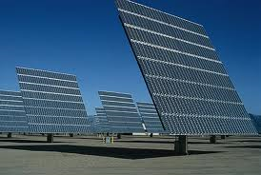
A Bemutató használata
Ha erre a szimbólumra kattintasz akkor a következő helyre léphetsz:
Menü
Előző dia
Következő dia

Slide 3
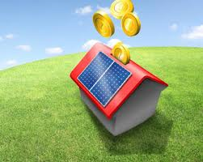
Bevezető
Üdvözlök mindenkit! Ti is hallottátok már a szüleitektől, hogy milyen drága a villany, a fűtés, mennyit kell fizetni a háztartásban!? A spóroláshoz (leginkább a fűtésnél) mostanában egyre több család használja a napelemeket. Ebben a bemutatóban azt szeretném megmutatni nektek, hogy mennyi mindenre használhatóak még ezek a napelemek. Jó szórakozást és ismeretszerzést!
Üdvözlettel: Kálmán Krisztina.

Slide 4
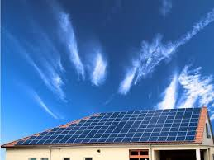
Menü
Divat
Közlekedés
Szórakozás
Telekommunikáció
Számítástechnika
Háztartás
Építészet
Kvíz

Slide 5
Menü
Divat
Közlekedés
Szórakozás
Telekommunikáció
Számítástechnika
Háztartás
Építészet
Kvíz

Slide 6

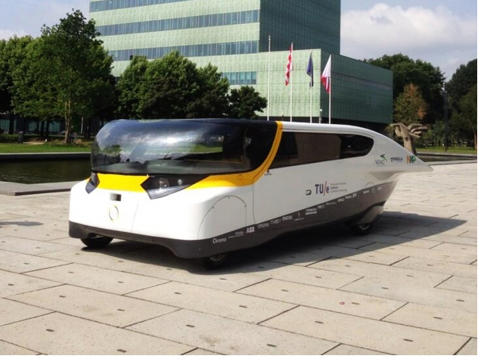
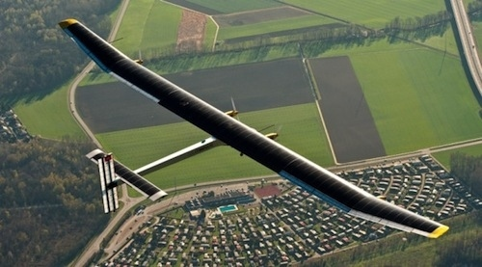


A Közlekedés
A napenergiával működő autó:
Az üzemanyag nélkül működő repülőgép:
Bertand Piccard és Andre Borschberg napenergiával hajtott repülőgéppel körbe repülte a földet. Ennek a repülőgépnek közel hetven méteres szárnya van. A szárnyakon több mint 12 ezer napelem van így tud a repülőgép üzemanyag nélkül működni.
Érdekes, látványos autót mutattak be az Eindhoveni egyetem diákjai. Ezt a járművet Stellának nevezték el, ami a világ első napenergiával hajtott közlekedési eszköze. Stella akár négy embert is tud szállítani és a nagy csomagtartójával rengeteg mennyiséget is tud fuvarozni.
Mivel nem bír önmagától több napra szóló energiát kitermelni, így kénytelen „feltankolni” magát az útjába eső, napenergiával hajtott töltőállomásokon.
Tovább
Feladat: Hogyan nevezték el a napenergiával működő autót? Kattints arra a névre amelyik igaz!
Feladat: Hány ember repülte körbe a földet a repülővel?
Kattints a helyes válaszra!
1
2
Menü
b) Stella
A megoldás helytelen
A megoldás helyes! ☺
A megoldás helyes!☺

Slide 7
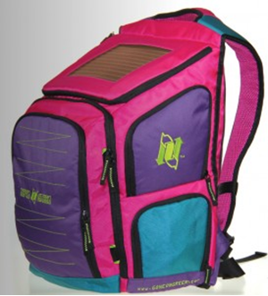
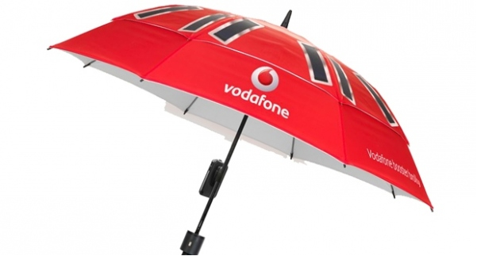
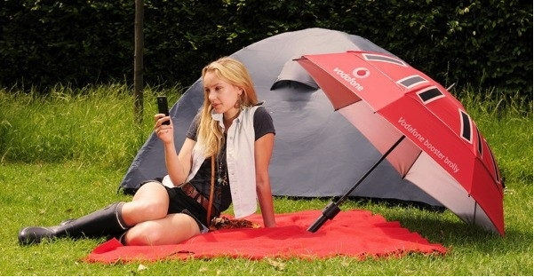
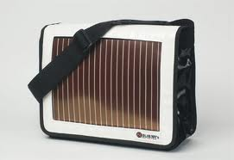
Divat
A praktikus esernyő:
Új esernyőt hozott létre a brit Vodafone, ami Booster Brolly névre hallgat. Az esernyő napelemmel rendelkezik, így tulajdonosának, ha útközben lemerült a telefonja, ez a esernyő feltölti a készülékét és erősíti a mobil hálózatot.
Láttál már napelemes táskát?A Diffus cég szerint jövőre a divat a napelemes táska lesz. Ebben a kiegészítőben száz kicsi napelem termeli az energiát, amely segítségével bárhol könnyen feltölthetjük az elektronikai eszközünket áram nélkül.
Feladat: Hány darab napelem található a táskán?
Kattints a helyes válaszra!
Feladat: Milyen nemzetiségű Vodafontól származik az esernyő?
Kattints a helyes válaszra!
101
100
102
Magyar
Brit
Menü
A megoldás helytelen.
A megoldás helyes
A megoldás helytelen.
A megoldás helytelen
A megoldás helyes.

Slide 8
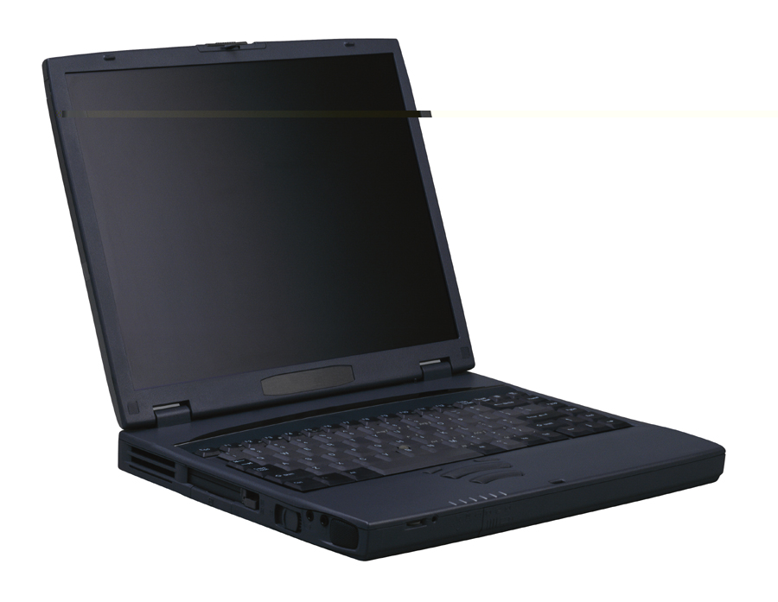
Számítástechnika
Kattints arra a képre, amelyikről olvasni szeretnél!

Slide 9
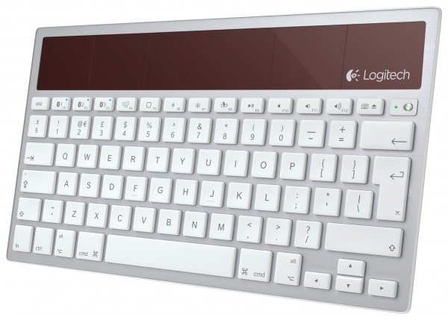
Billentyűzet
A billentyűzetek egyre bővülő kínálatából is választhatunk már napelemest. Ezt a billentyűzetet akár három készülékkel is összekapcsolhatjuk a Bluetooth segítségével. A készüléken beépített napelemek vannak, így tudja környezetbarát módon feltölteni az akummulátorját.
Feladat: Melyik a legújabb billentyűzet? Kattints a helyes válaszra!
Napelemes
Naplemezes
A megoldás helyes.
A megoldás helytelen.

Slide 10
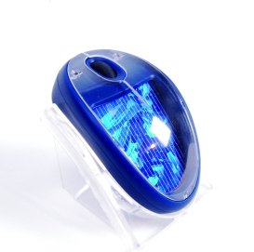
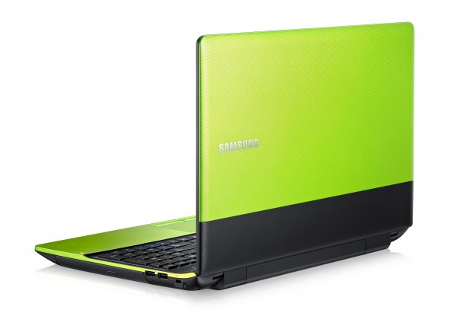
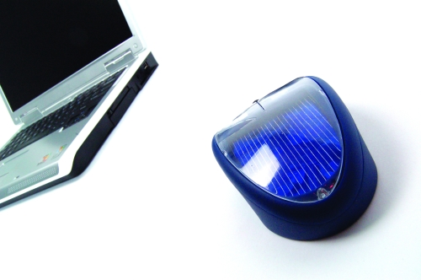
A laptop és az egér
A számítástechnikai egér:
A Holland kutatócsoport egy új egeret hozott létre, amely Twente névre lett keresztelve. Twente nem hagyományos elemel/akkumulátorral működik, hanem napelemekkel. Ezek segítségével bárhol feltudja magát tölteni. Twente a napelemekkel is letud merülni, ilyenkor USB porton keresztül feltölthetjük.
A fekete képernyő az igazi:
Ti is hallottátok, hogy a fekete szívja a meleget, az energiát!? Ez a laptopoknál is így van. Ha a laptopunk ki van kapcsolva akkor az a napelemek segítségével feltölti magát, így máris spóroltunk az árammal.
Feladat: Mivel lehet a laptopoknál és a monitoroknál spórolni?
Kattints a helyes válaszra!
Feladat: Milyen egeret hoztak létre a Hollandok?
Kattints a helyes válaszra!
Élő egeret
Árammal
A megoldás helyes!
A megoldás helytelen!
Fűtéssel
A megoldás helytelen!
Számítástechnikai egeret
A megoldás helyes!

Slide 11
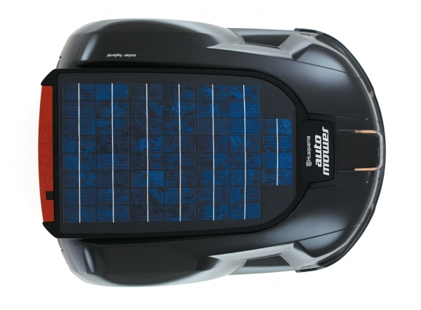
Háztartás
Az ötletes fűnyíró:
A fűnyírót Hosqvarnak hívják. A robot fűnyíró azok számára lett kifejlesztve, akik nem szeretnek füvet nyírni . Ugyanis ő nem panaszkodik, a beépített napelemekkel képes önmagától füvet nyírni. Amikor baj van, akkor SMS- ben riasztja a gazdáját.
Feladat: Mikor riasztja a gazdáját a fűnyíró?
Kattints a helyes válaszra!
Amikor már nem akar füvet nyírni.
A megoldás helytelen.
Amikor baj van.
A megoldás helyes.
Menü

Slide 12
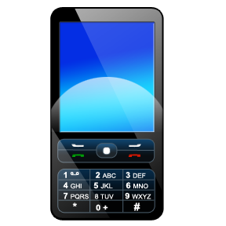
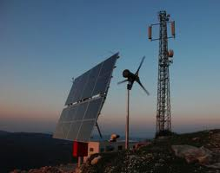
Telekommunikáció
Kattints arra, amelyikről tudni szeretnél ! ☺

Slide 13
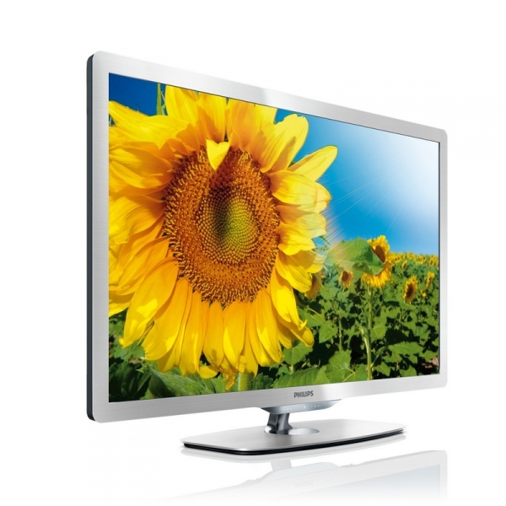
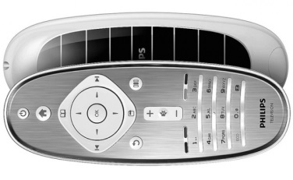

TV és távirányítója
A zölddíjat elnyerő TV:
A Philips napelemes TV-je kapta a zöld ELISA díjat. Könnyen elhelyezhető, akár állványra vagy falra is tehetjük. A hozzátartozó távirányító is napelemmel működik. A napmentes teleken akkumulátorok használata is szükséges.
Feladat: Milyen évszakot kell átvészelni a TV-nek és a távirányítónak?
Kattints a helyes válaszra!
A megoldás helyes!
A megoldás helytelen!

Slide 14
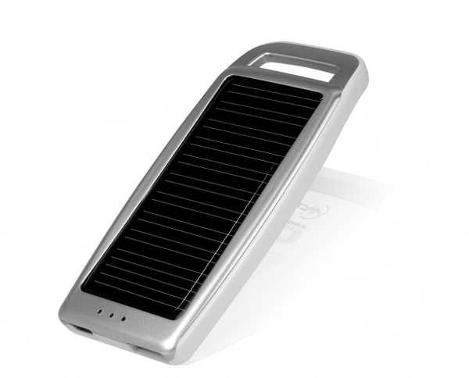
Telefon
Az átlagosnál is jobb telefon:
Az Arctic Cooling az első komoly napelemes telefon. Nem kell csüggednünk, ha lemerül, csak a Nap közelébe kell állnunk és a telefon már töltődik is. Ez a készülék nem annyira drága, csak 4500 forintba kerül. Nehéznek sem mondható, csak 0,11 kilogramm.
Feladat: Mi közelébe kell állnunk vagy tennünk a telefont,
hogy feltöltődjön?
Kattints a helyes válaszra!
A megoldás helyes!
A megoldás helytelen!

Slide 15
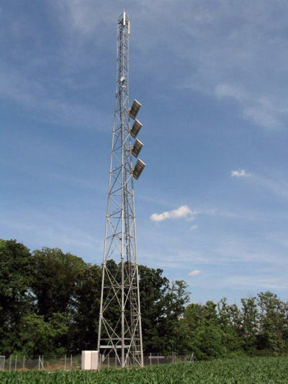
A magyar bázis
A Bázis:
Fejér megyében, Baracskán , napelemes bázist hozott létre a Pannon. A bázis állomáson 17 napelem panel található . Ennek segítségével évente 2,2 tonna szén-dioxidtól lehet megóvni a környezetet .

Slide 16
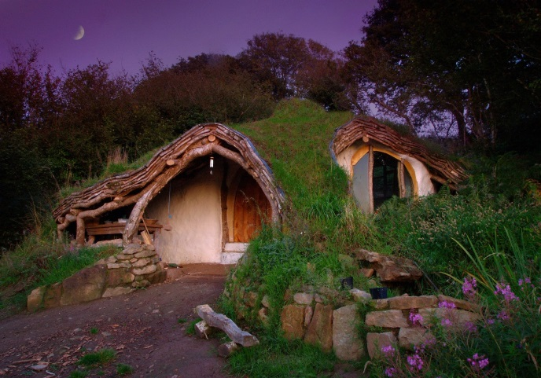
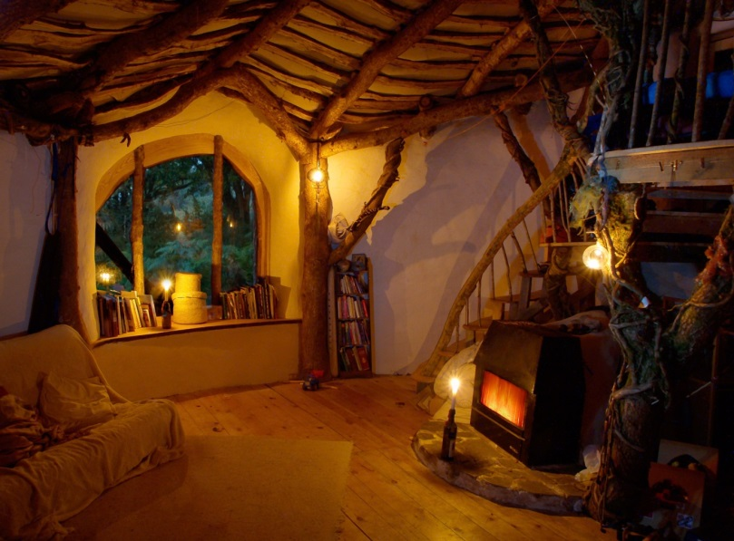
Építészet
A praktikus ház:
Simon Dale önfenntartó házat tervezett, amely főként természetes anyagokból áll. A lakás fenntartása nagyon alacsony, amióta laknak benne 1 millió forintnál nem költöttek többet bele. Ebben a lakásban áram nincs, ezért itt minden napelemmel működik.
Feladat: Milyen a fenntartása ára? Kattints a helye válaszra!
Alacsony
A megoldás helyes!
Magas
A megoldás helytelen!

Slide 17
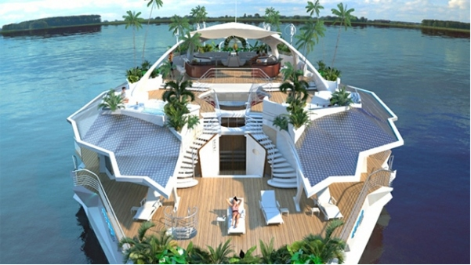
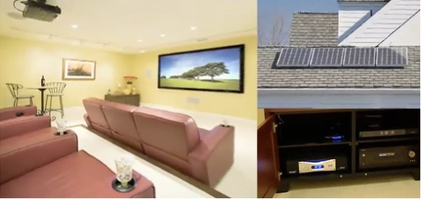
Szórakozás
Válassz az alábbiak közül!

Slide 18
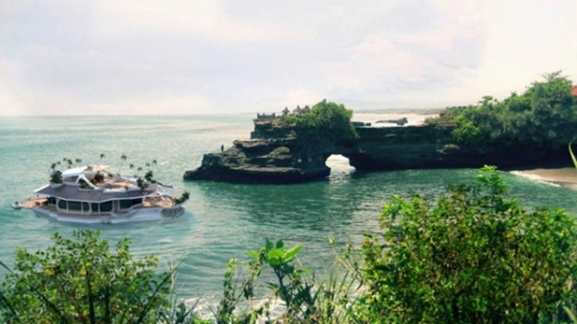

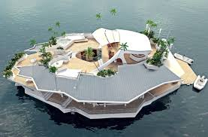
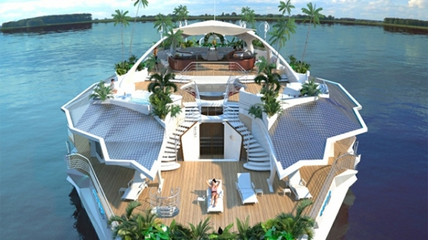
Luxussziget
Az elképesztő sziget:
Ez egy olyan sziget, amely minden földi jóval fel van szerelve, gondtalanul lebeg a víz felett. Ki az, aki nem fogadna el egy ilyen csodát, ahol élvezheti a napsugarait , a sós tenger illatát. Mit gondolsz, mennyit ér? Egymilliárd forintot. Napelemekkel van szerelve, így tud önmagától lebegni a víz felszínén. Ez az igazi úszó luxus paradicsom!
Feladat:Mennyit ér ez a sziget? Kattints a helyes válaszra!
1 milliárd Ft.
1 millió Ft.
A megoldás helyes!
A megoldás helytelen!

Slide 19
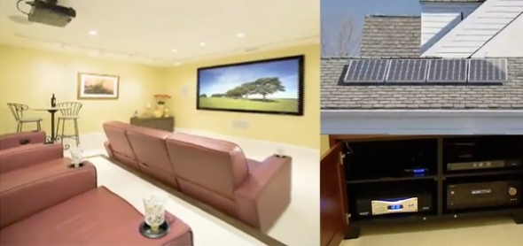

Házimozi
A praktikus házimozi:
Akinek van házimozija, annak nem kell elmennie otthonról, hogy megnézzen egy jó filmet. Ez a mozi teljesen környezet barát, de nem olcsó. 19 órán át képes önmagától működni. A szükséges napelemek a tetőre vannak felszerelve, amiből a tv meg tudja termelni magának az áramot.
Feladat: Hova vannak felszerelve a napelemek?
Kattints a helyes válaszra!
Tetőre
A megoldás helyes!
Falra
A megoldás helytelen!

Slide 20
A kvíz hamarosan kezdődik
3
2
1

Slide 21
1. kérdés: Miről szólt ez a bemutató?
Kattints a helyes válaszra!
Segítség
Lejárt az idő!
Újra próbálom. Következő.
Szél energiáról
Biomasszáról
9
11
12
5
13
15
16
4
6
10
7
14
3
1
2
8
Víz energiáról
Napelemekről

Slide 22
1. kérdés: Miről szólt ez a bemutató?
Kattints a helyes válaszra!
Segítség
Lejárt az idő!
Újra próbálom. Következő.
Szél energiáról
Biomasszáról
9
11
12
5
13
15
16
4
6
10
7
14
3
1
2
8
Víz energiáról
Napelemekről

Slide 23
A megoldás helyes!
Ügyes vagy!
Források
http://pcworld.hu/mobil/napelemes-bazisallomas-baracskan-20080929.html (Letöltve: 2014. 02. 23.)
http://pcworld.hu/hardver/elkepeszto-hazimozi-csak-napenergiaval-20090422.html(Letöltve: 2014. 02. 23.)
http://pcworld.hu/hardver/napelemes-eger-20070809.html (Letöltve: 2014. 02. 23.)
cworld.hu/hardver/toltsd-a-mobilod-a-taskadban-20100103.html (Letöltve: 2014. 02. 23.)
http://pcworld.hu/mobil/mobiltoltos-es-jelerositos-esernyo-a-vodafone-tol.html(Letöltve: 2014. 02. 23.)
http://pcworld.hu/hardver/napelemes-billentyuzet-apple-gepekhez.html(Letöltve: 2014. 02. 23.)
http://pcworld.hu/kozelet/onfenntarto-haz-egymillio-forintert-fotok.html(Letöltve: 2014. 02. 23.)
http://pcworld.hu/hardver/iden-is-a-philips-teveje-vitte-a-zold-eisa-dijat.html(Letöltve: 2014. 02. 23.)
Köszönöm a figyelmet!

Slide 24
A megoldás helytelen!
Próbáld újra!

Slide 25
A megoldás helytelen!
Próbáld újra!

